Slide 1

高等数学（下）
南京信息工程大学 数学与统计学院
大学数学部 高等数学教学团队

Slide 2
第三章 微分中值定理与导数的应用
第一节 微分中值定理
1
罗尔定理
2
拉格朗日中值定理
3
柯西中值定理
4
内容小结

Slide 3

微分中值定理
了解柯西中值定理.
理解罗尔定理、拉格朗日中值定理及柯西中值定理和它们之间的联系.
重难点
重点：三个中值定理之间的关系及其几何解释；三个中值定理的应用.
难点：应用中值定理证明时辅助函数的构造.
掌握三个中值定理的简单应用.
教学目标

Slide 4




微分中值定理
一、函数的极值及其求法
1 、函数极值的定义

Slide 5



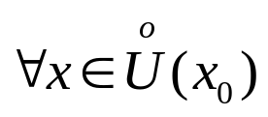



微分中值定理
的某个邻域
内有定义，若对于
定义1 设
在点
该去心邻域有
，
（1）
均成立，就称
是函数
的一个极大值；
（2）
均成立，就称
是函数
的一个极小值；
函数的极大值与极小值统称为函数的极值,使函数取得极值的点称为极值点.
注意：函数的极大值和极小值概念是局部性的.

Slide 6







微分中值定理
一、罗尔(Rolle)定理
1、费马引理
引理1
设函数
在点
的某邻域
内有
定义，
并且在
处可导，如果对任意
有
(或
),
那么

Slide 7

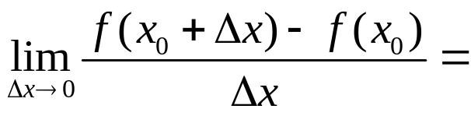
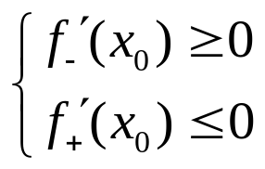



微分中值定理
证明
设
则
注
费马引理的几何意义：可微函数极值点处的切线
平行于
轴.
定义1
称导数为零的点为函数的驻点(或称为稳定点、
临界点).

Slide 8
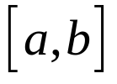
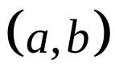




微分中值定理
2、罗尔（Rolle）定理
定理1
如果函数
满足：
闭区间
上连续；
(1)
开区间
内可导；
(2)
(3)
那么在
内至少存在一点
使得

Slide 9















微分中值定理
证明
因为
在区间
上连续，必有最大值
和最小值
当
时，则
故
(1)
因此
都有
当
时，
最值不可能同时
(2)
在端点处取到.
设
则在
内至少存在一
点
使得
则
由费马引理可知

Slide 10
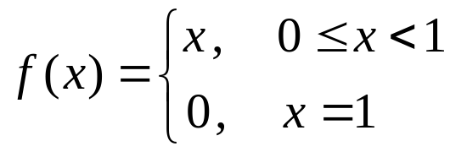
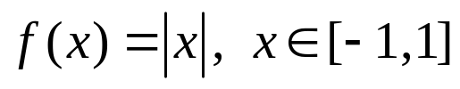


微分中值定理
注
1、定理中的三个条件缺一不可，否则定理不一定
成立，即指定理中的条件是充分的，但非必要.
如：
不满足条件(1)，满足条件(2)和(3)；
不满足条件(2)，满足条件(1)和(3)；
不满足条件(3)，满足条件(1)和(2).
以上函数在相应开区间内都找不到一点能使

Slide 11
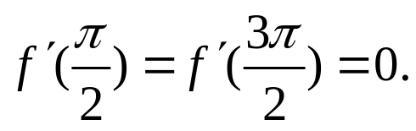
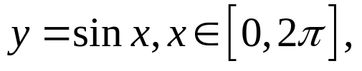
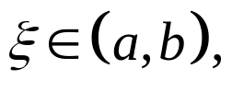
微分中值定理
2、罗尔定理中仅给出了
点的存在性但没有唯一性.
如：
显然
3、定理仅给出了
的一个大致位置：
并没有给出
的具体位置.

Slide 12



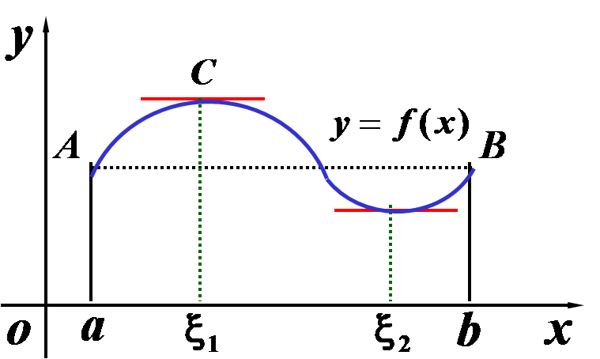
微分中值定理
几何意义：若在函数
所表示的连续光滑的曲线弧
上，两端点的纵坐标相等，则曲线弧上除端点外至
轴.
即弧上至少有一条水平切线.
少有一点的切线平行于
物理解释：
变速直线运动在折返点处，瞬时速度为零.

Slide 13
















微分中值定理
应用：（1）
的存在性命题：
（2）
方程的实根问题(结合零点定理).
例1
设
在
上连续，在
内可导，且
求证：
使
分析
证明
令
由题意可知
在
上连续，
在
内可导，又
由罗尔定理知，
使得
即

Slide 14









微分中值定理
例2
设
在
上连续，在
内可导，且
试证：在
内至少存在一点
使得
分析
证明
令
由题意可知
在
上连续，
在
内可导，又
由罗尔定理知，
使得
即

Slide 15






微分中值定理
练习
设
与
均在
上连续，在
内可导，
且
试证：在
内至少存在一
点
使得
证明
作辅助函数
再利用罗尔定理.

Slide 16


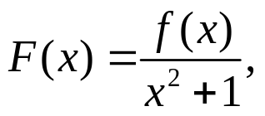
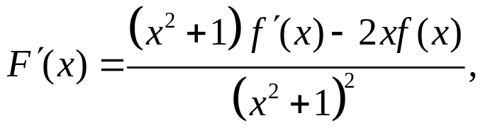



微分中值定理
例3
设
在
上连续，在
内可导，且
试证：方程
在
内有根.
证明
作辅助函数
由条件知
在
上连续，
在
内可导，且
又
因此
在
上满足罗尔定理，
故
使得
而
因此
即结论得证.

Slide 17














微分中值定理
例4
证明方程
有且仅有一个小于1的正实根.
证明
设
则
在
上连续，
且
由零点存在定理
使得
即为方程
的小于1的正实根.
设另有
使得
在
之间满足罗尔定理的条件,
至少存在一个
(在
之间)使得
但
矛盾,所以只有唯一一个实根.

Slide 18
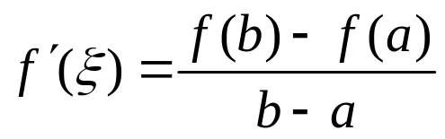
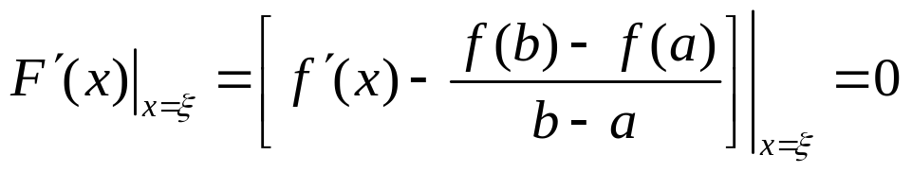
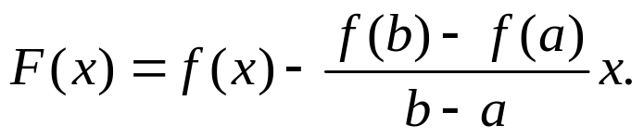
微分中值定理
二、拉格朗日(Lagrange)中值定理
定理2
闭区间
上连续；
如果函数
满足：
(1)
开区间
内可导，
那么在
内至少存在一
(2)
点
使得等式
成立.
分析

Slide 19
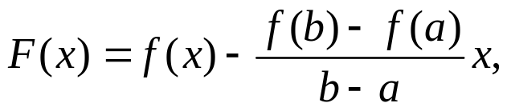

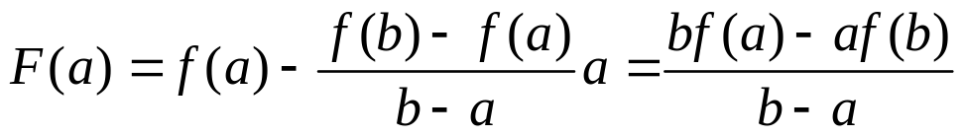


微分中值定理
证明
作辅助函数
显然
在
上连续，
在
内可导，且

Slide 20

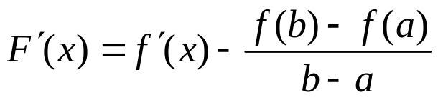

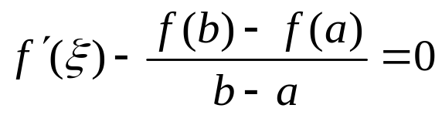


微分中值定理
续证
所以由罗尔定理知，在
内至少存在一点
使得
又
或
即

Slide 21


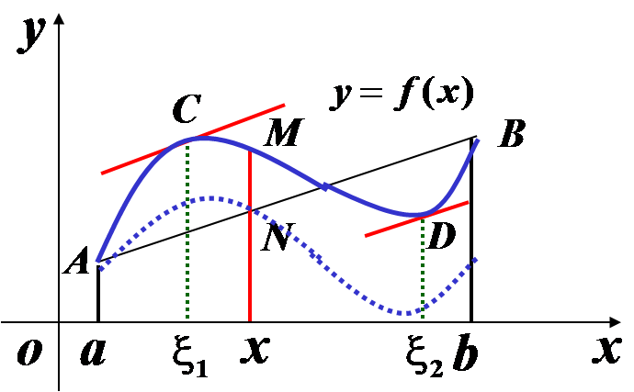
微分中值定理
几何意义：若曲线
在除端点外的每一点都有不平
行于
轴的切线，则曲线上至少存在一点，该点的切线
平行于两端点的连线.

Slide 22


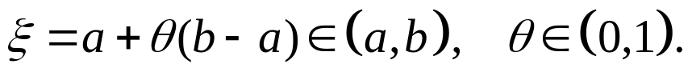

微分中值定理
注
1、拉格朗日中值定理是罗尔中值定理的推广
(
).
2、
3、拉格朗日中值公式的其它形式：若记
则结论可写为

Slide 23






微分中值定理
注
4、函数增量
与微分
比较：
因此
是函数增量
的近似表达式；
因此
是函数增量
的精确表达式，
这里准确表达了
和
这两个增量间的关系，
故该定理又称为微分中值定理.

Slide 24


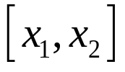





微分中值定理
推论1
如果函数
在区间
上的导数恒为零，
那么
上是一个常数.
在区间
证明
在区间
上任取两点
在
上应用拉格朗日中值定理：
使得
由假定
所以
即
因为
是
上任意两点，所以
在
上的函数值相等，
即结论得证.

Slide 25






微分中值定理
推论2
内可导，且
设
在区间
则
其中
为常数.
时，
证明
作辅助函数
并结合推论1即可.

Slide 26
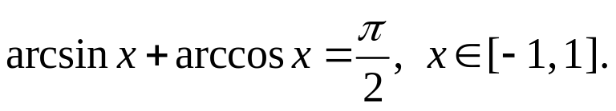


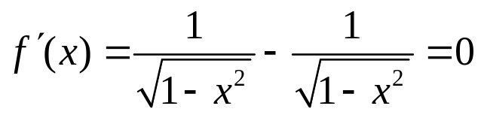

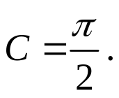
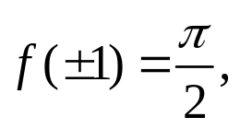







微分中值定理
例5
证明等式
证明
设
则在
上
所以
(常数)
令
得
又
故等式成立.
常用方法：
欲证
时
只需证在
上
且
使

Slide 27
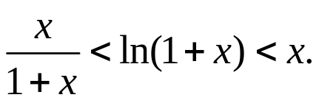




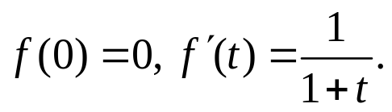
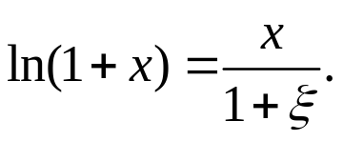
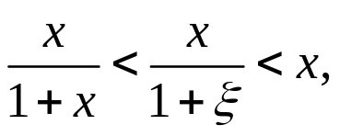

微分中值定理
例6
证明：当
时，有
证明
令
显然
在区间
上满足
拉格朗日中值定理的条件，根据定理有
由于
因此上式即为
又由
则有
即当
时结论成立.

Slide 28






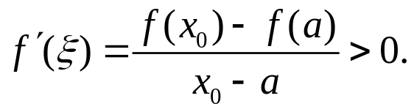
微分中值定理
例7
设
在
连续，在
内可导，
不恒为常数，求证：
证明
不妨设
从而
使

Slide 29
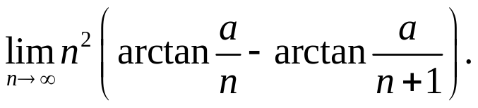
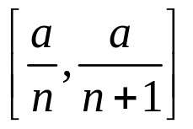

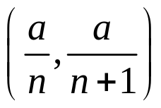
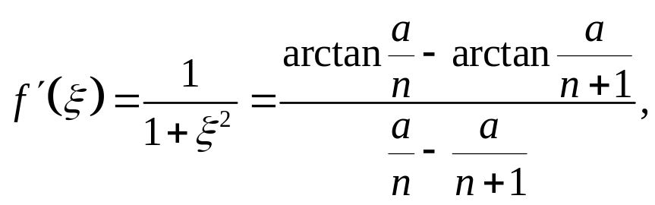
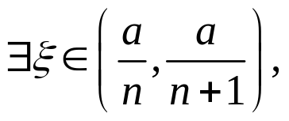
微分中值定理
例8
求极限
解
令
显然
在
上连续，
在
内可导，
则由拉格朗日定理可知
使得

Slide 30
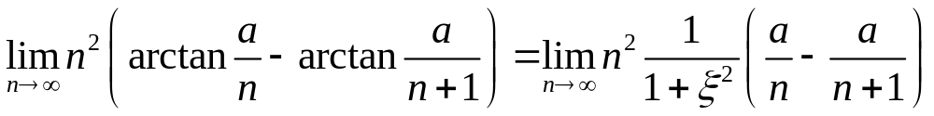
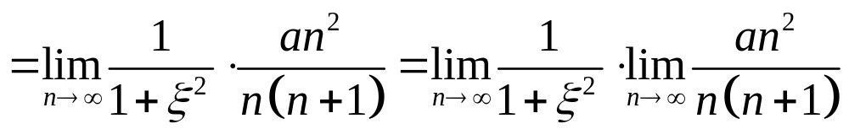
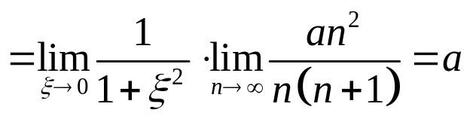
微分中值定理
例8
求极限
续解
则

Slide 31
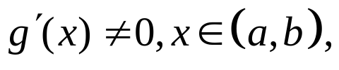
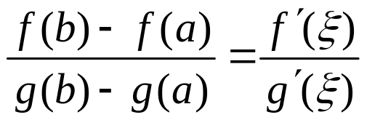
微分中值定理
三、柯西(Cauchy)中值定理
定理3
上连续，
设函数
在闭区间
在开区间
内可导，
且
则在
内至少存在一点
使得等式
成立.

Slide 32
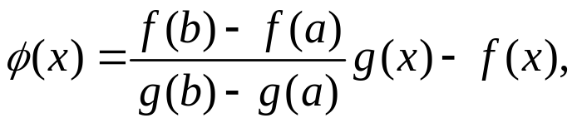

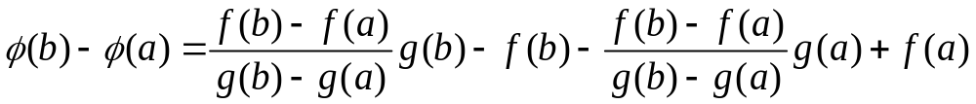
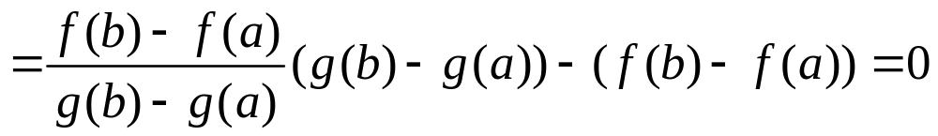
微分中值定理
证明
令
显然
在
上连续，
在
内可导，
又因为

Slide 33
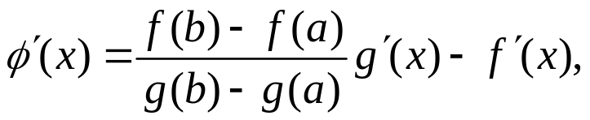


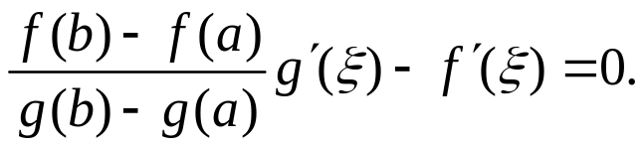
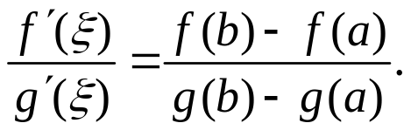


微分中值定理
续证
所以
满足罗尔定理的条件，故
使得
而
则
又因为
所以
注
柯西中值定理是拉格朗日中值定理的推广(令
)

Slide 34

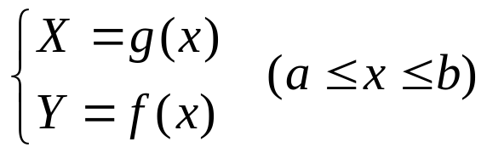
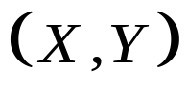




微分中值定理
几何意义：设曲线弧
由参数方程
表示，其中
为参数. 曲线上点
处的切线斜率
为
曲线上弦
的斜率为

Slide 35





微分中值定理
设该点
由柯西中值定理：在曲线上必存在一点
的参数为
使得该点的切线平行于弦
即

Slide 36








微分中值定理
例9
设函数
在
连续，在
内可导，且
证明：至少存在一点
使得
分析
证明
令
则
在
上满足柯西
中值定理的条件，所以
有
即结论成立.

Slide 37







微分中值定理
练习
设函数
在
连续，在
内可导，证明：
至少存在一点
使得
分析
结论可变形为
证明
设
则
在
上满足柯西中值定
理的条件，所以
有
即结论成立.
或用罗尔中值定理

Slide 38


微分中值定理
四、内容小结
罗尔定理、拉格朗日中值定理、柯西中值定理之间的
关系：
Rolle
定理
Lagrange
中值定理
Cauchy
中值定理

Slide 39
这一秒不放弃，
下一秒就有希望！
坚持下去就会成功！

